Slide 1


Slide 2
مبانی بینایی کامپیوتر
مدرس: محمدرضا محمدی
1398

Slide 3
پردازش تصویر در
حوزه مکان

Slide 4
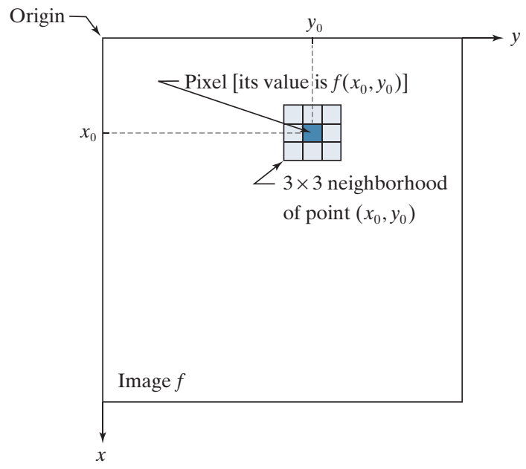
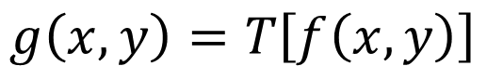
ارتقاء تصویر
ارتقاء تصویر پردازشی است که در آن تصویر تولید شده برای پردازش‏های بعدی یا برای دیدن مناسب‏تر از تصویر اصلی باشد
پردازش‏های حوزه مکان در حالت کلی با نماد زیر نشان داده می‏شوند
$$g\left(x,y\right)=T\left[f\left(x,y\right)\right]$$

Slide 5
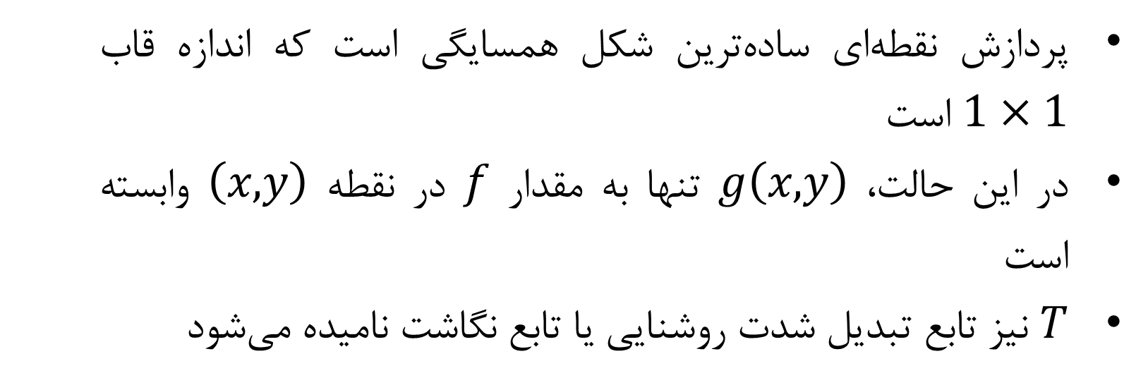
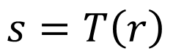
پردازش نقطه‏ای
پردازش نقطه‏ای ساده‏ترین شکل همسایگی است که اندازه قاب $1×1$ است
در این حالت، $g\left(x,y\right)$ تنها به مقدار $f$ در نقطه $\left(x,y\right)$ وابسته است
$T$ نیز تابع تبدیل شدت روشنایی یا تابع نگاشت نامیده می‏شود
$$s=T\left(r\right)$$

Slide 6

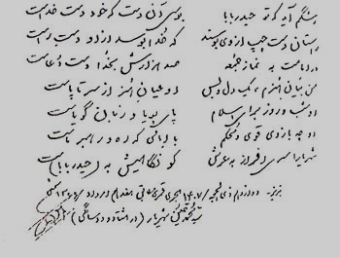
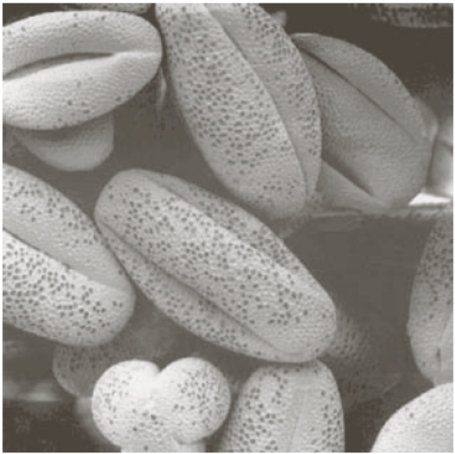
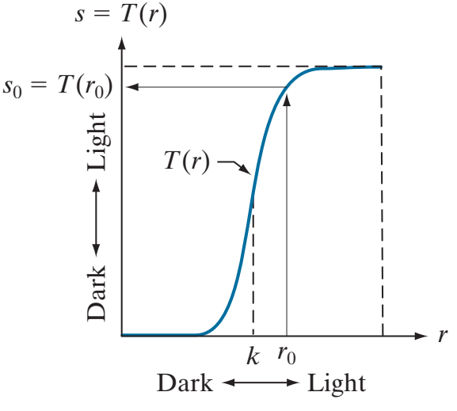
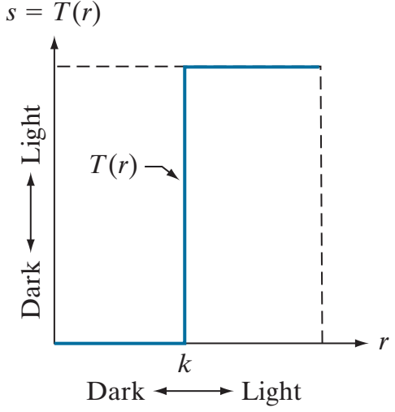
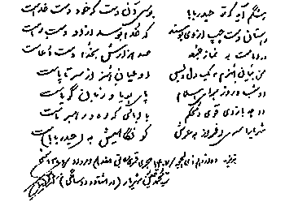
پردازش نقطه‏ای
مثال

Slide 7
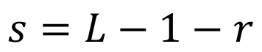
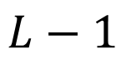
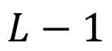
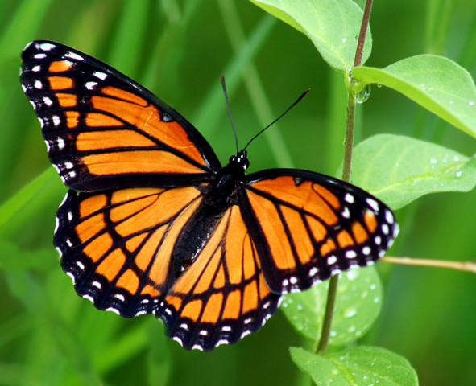
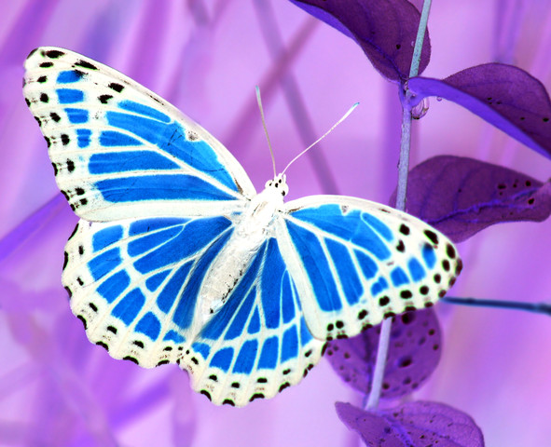
تبدیل منفی

Slide 8
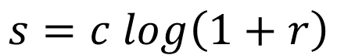
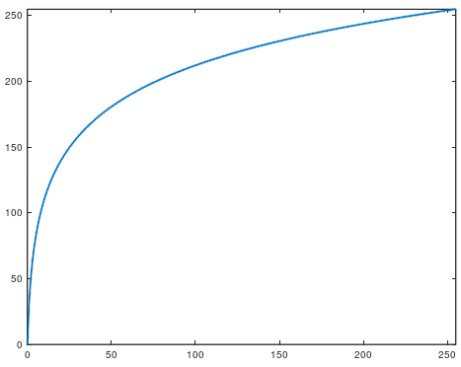
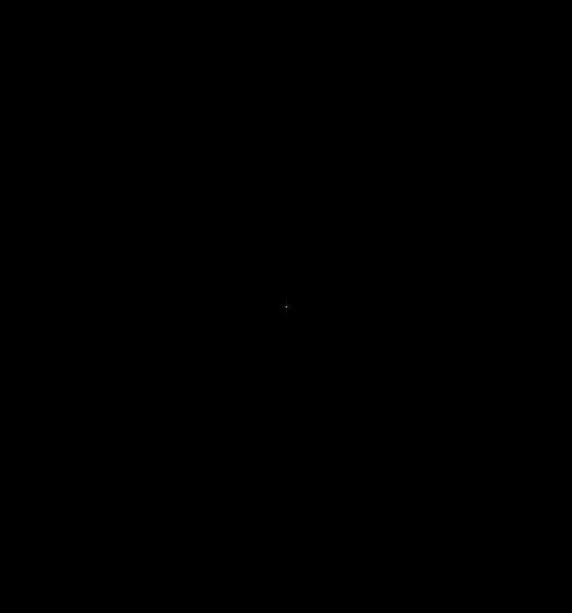
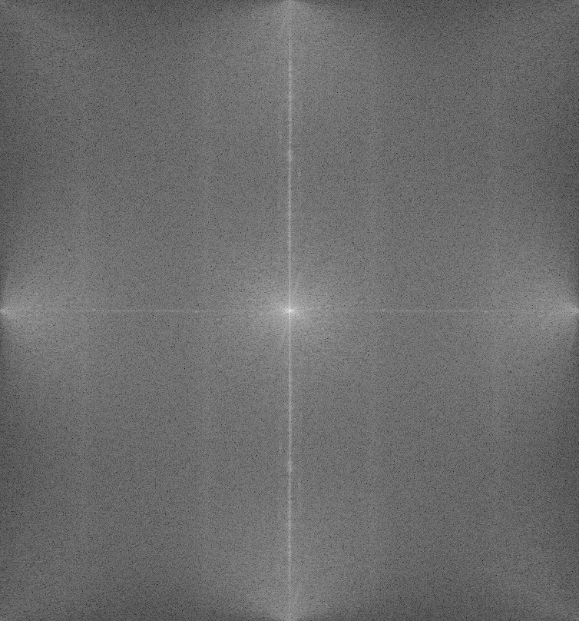
تبدیل لگاریتمی

Slide 9
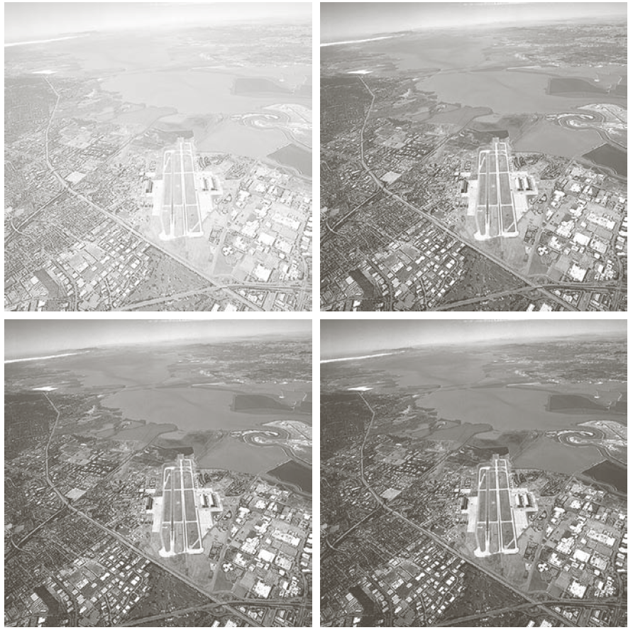
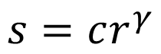
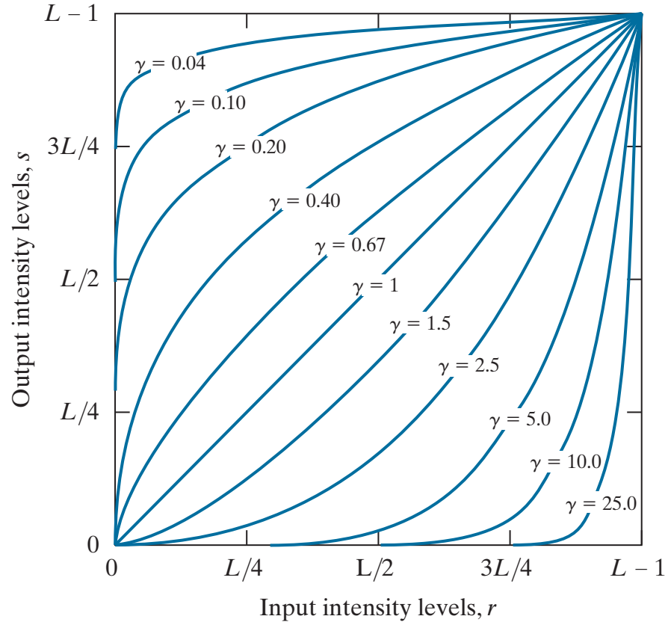
تبدیل گاما

Slide 10
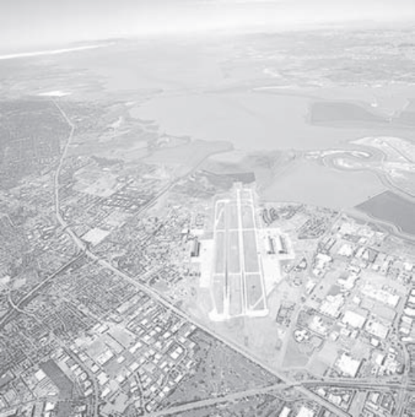
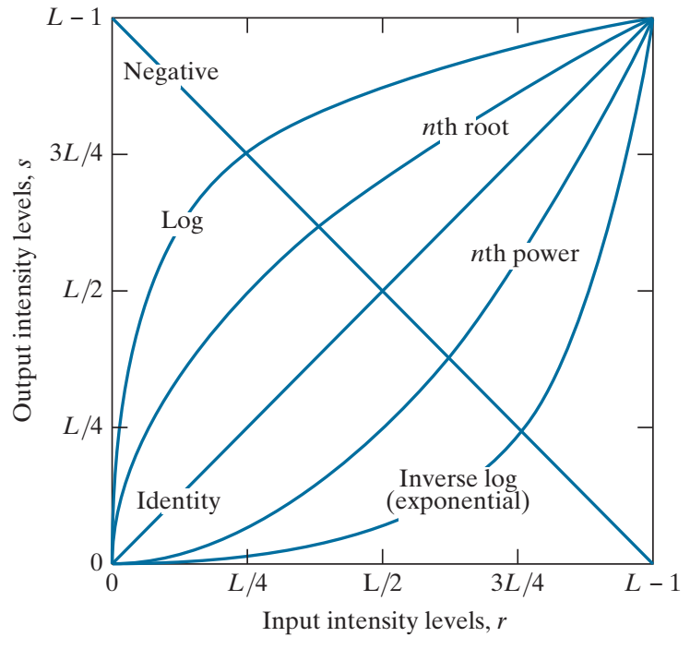
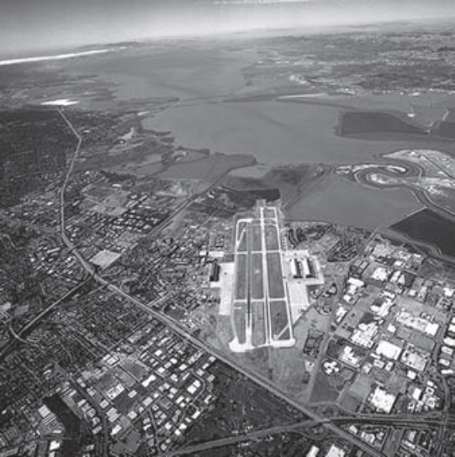

Slide 11
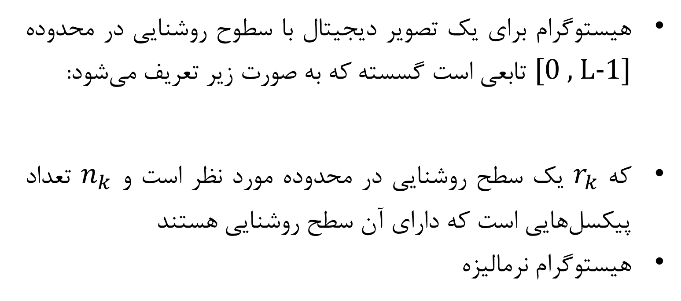
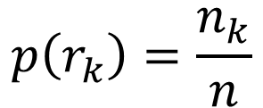
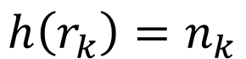
هیستوگرام
هیستوگرام برای یک تصویر دیجیتال با سطوح روشنایی در محدوده [0 , L-1] تابعی است گسسته که به صورت زیر تعریف می‏شود:
که $r_{k}$ یک سطح روشنایی در محدوده مورد نظر است و $n_{k}$ تعداد پیکسل‏هایی است که دارای آن سطح روشنایی هستند
هیستوگرام نرمالیزه
$$h\left(r_{k}\right)=n_{k}$$
$$p\left(r_{k}\right)=\frac{n_{k}}{n}$$

Slide 12
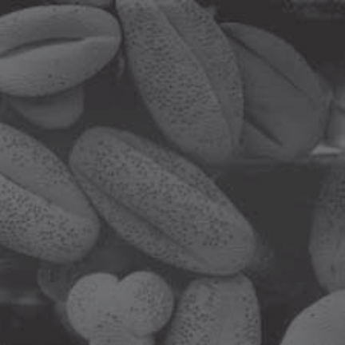
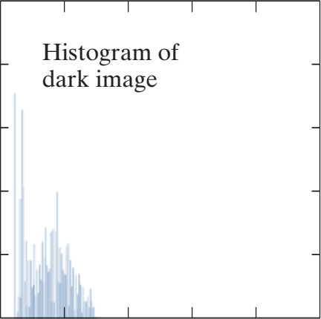
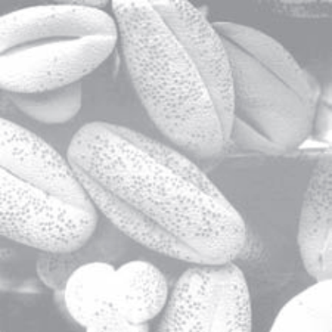
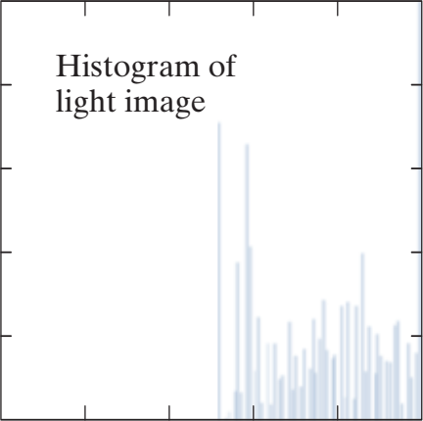

Slide 13

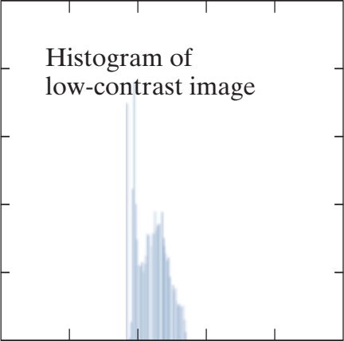
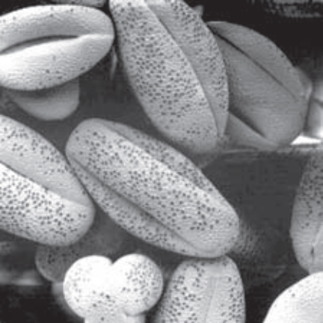
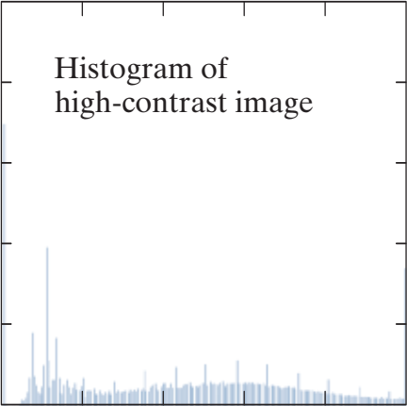

Slide 14
هیستوگرام
هیستوگرام اساس بسیاری از روش‏های پردازش تصویر در حوزه مکان را تشکیل می‏دهد
محاسبه نرم‏افزاری هیستوگرام تصویر و تحقق سخت‏افزاری آن ساده و ارزان است
مولفه‏های هیستوگرام در تصویر با کنتراست بالا محدوده وسیع‏تری از محور سطوح روشنایی را پوشش می‏دهد

Slide 15
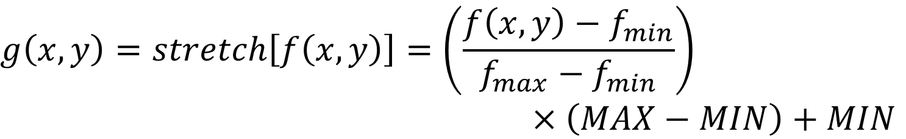
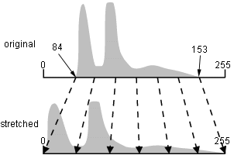
کشش هیستوگرام
ساده‏ترین راه برای استفاده از تمام سطوح روشنایی، کشش هیستوگرام است

Slide 16
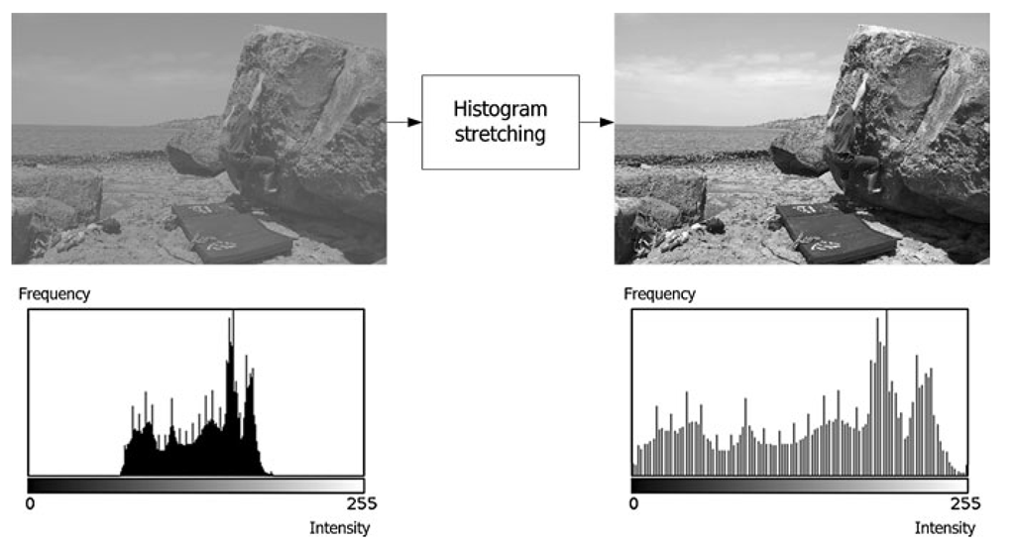
کشش هیستوگرام

Slide 17
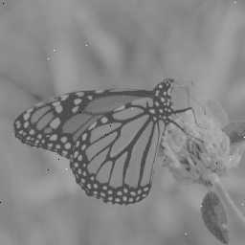
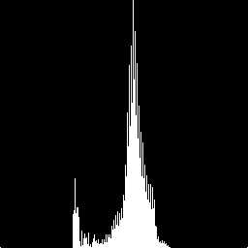
کشش هیستوگرام
Histogram Stretching

Slide 18
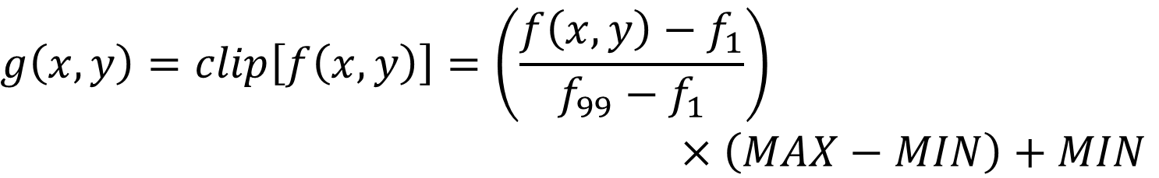
برش هیستوگرام
در برش هیستوگرام، بخشی از مولفه‏های پائین و بالا در نمودار هیستوگرام را قطع می‏کنیم
به طور مثال اگر 1 درصد از مولفه‏های بالا و پائین را قطع کنیم:

Slide 19
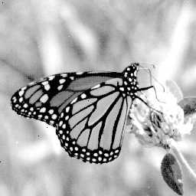
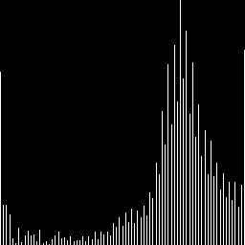
برش هیستوگرام
Histogram Clipping

Slide 20
متعادل‏سازی هیستوگرام
متعادل‏سازی هیستوگرام (Histogram Equalization) پردازشی است که هیستوگرام تصویر را تا حد امکان مسطح می‏کند
اساس متعادل‏سازی هیستوگرام مبتنی بر تئوری احتمالات است که در آن هیستوگرام به عنوان تابع توزیع احتمال سطوح روشنایی تصویر در نظر گرفته می‏شود
متعادل‏سازی هیستوگرام برابر با تابعی است که این توزیع احتمال را به توزیع احتمال یکنواخت تبدیل کند

Slide 21
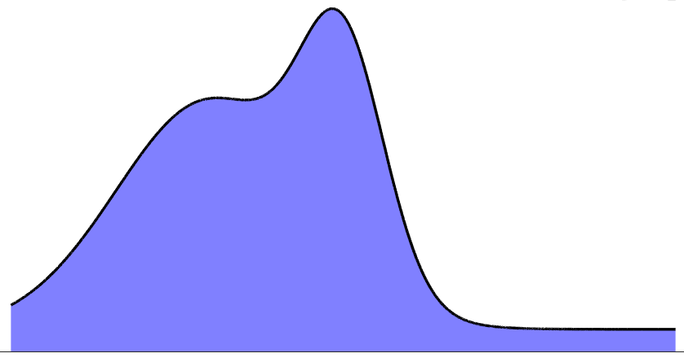


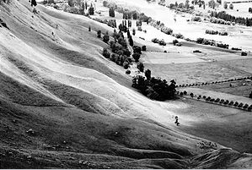
متعادل‏سازی هیستوگرام

Slide 22
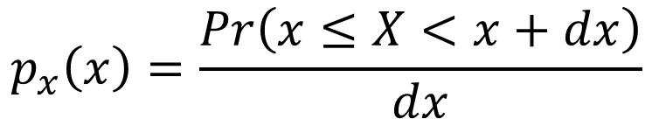
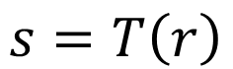
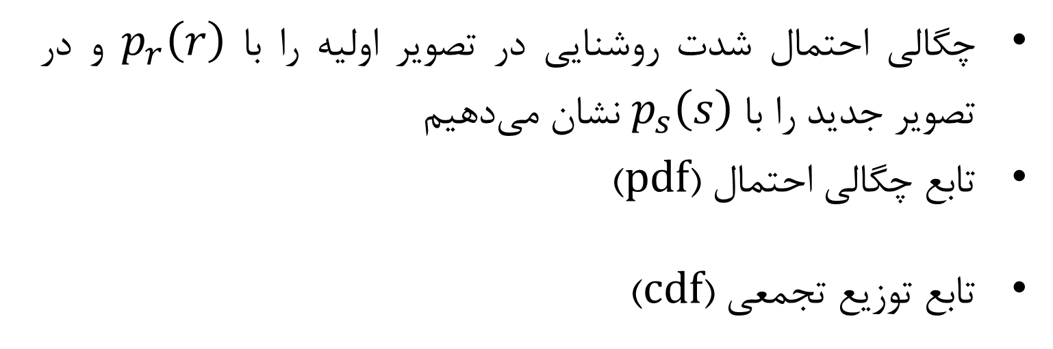
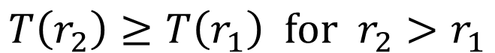
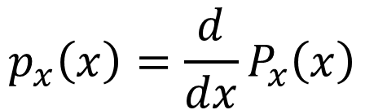
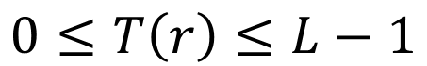



متعادل‏سازی هیستوگرام
$$s=T\left(r\right)$$
$$0≤r≤L−1$$
$$0≤T\left(r\right)≤L−1$$
$$T\left(r_{2}\right)≥T\left(r_{1}\right) for r_{2}>r_{1}$$
چگالی احتمال شدت روشنایی در تصویر اولیه را با $p_{r}\left(r\right)$ و در تصویر جدید را با $p_{s}\left(s\right)$ نشان می‏دهیم
تابع چگالی احتمال (pdf)
تابع توزیع تجمعی (cdf)
$$p_{x}\left(x\right)=\frac{Pr\left(x≤X<x+dx\right)}{dx}$$
$$P_{x}\left(x\right)=Pr\left(X≤x\right)$$
$$P_{x}\left(x\right)=\int_{−∞}^{x}{p_{x}\left(x\right)dx}$$
$$p_{x}\left(x\right)=\frac{d}{dx}P_{x}\left(x\right)$$

Slide 23






تبدیل توزیع احتمال
اگر $T$ یک تابع یکنوا از $r$ باشد رابطه توزیع احتمال $s$ برابر است با:
هدف از متعادل‏سازی هیستوگرام آن است که توزیع $s$ یکنواخت باشد
$$p_{s}\left(s\right)=p_{r}\left(r\right)\left|\frac{dr}{ds}\right|$$
$$p_{s}\left(s\right)=\frac{1}{L−1}$$
$$=p_{r}\left(r\right)\left|\frac{dr}{ds}\right|$$
$$\left|\frac{ds}{dr}\right|=\left|\frac{dT\left(r\right)}{dr}\right|=\left(L−1\right)p_{r}\left(r\right)$$
$$⇒T\left(r\right)={\left(L−1\right)P}_{r}\left(r\right)$$

Slide 24


تبدیل توزیع احتمال گسسته
احتمال تخمینی از هر سطح روشنایی
تابع تبدیل که معادل با توزیع تجمعی است
در فضای گسسته نمی‏توان انتظار داشت که توزیع حاصل کاملا یکنواخت باشد
$$p_{r}\left(r_{k}\right)=\frac{n_{k}}{n}$$
$$s_{k}=T\left(r_{k}\right)=\left(L−1\right)\sum_{j=0}^{k}{p_{r}\left(r_{j}\right)}=\frac{L−1}{n}\sum_{j=0}^{k}{n_{j}}$$

Slide 25


Slide 26


Slide 27


Slide 28

مثال عددی
عملیات متعادل‏سازی هیستوگرام را برای تصویر 4x4 زیر انجام دهید (فرض کنید پیکسل‏ها دارای 10 سطح هستند)
2 | 3 | 3 | 4
2 | 2 | 4 | 5
2 | 3 | 3 | 3
2 | 2 | 4 | 4

Slide 29


مثال عددی
 | 0 | 1 | 2 | 3 | 4 | 5 | 6 | 7 | 8 | 9
 | 0 | 0 | 6 | 5 | 4 | 1 | 0 | 0 | 0 | 0
 | 0 | 0 | 6 | 11 | 15 | 16 | 16 | 16 | 16 | 16
$$\sum_{j=0}^{k}{\frac{n_{j}}{n}}$$ | 0 | 0 | $$\frac{6}{16}$$ | $$\frac{11}{16}$$ | $$\frac{15}{16}$$ | 1 | 1 | 1 | 1 | 1
$$\left(L−1\right)\sum_{j=0}^{k}{\frac{n_{j}}{n}}$$ | 0 | 0 | 3.38 | 6.19 | 8.44 | 1 | 1 | 1 | 1 | 1
round | 0 | 0 | 3 | 6 | 8 | 9 | 9 | 9 | 9 | 9

Slide 30

مثال عددی
3 | 6 | 6 | 8
3 | 3 | 8 | 9
3 | 6 | 6 | 6
3 | 3 | 8 | 8

Slide 31
تطبیق هیستوگرام
کاربردهایی وجود دارد که ارتقاء تصویر به روش یکنواخت ساختن هیستوگرام بهترین راه حل نیست
در این موارد لازم است که هیستوگرام تصویر مورد پردازش مشابه با یک هیستوگرام از پیش تعیین شده باشد
می‏توان ابتدا تابع متعادل‏سازی هیستوگرام تصویر ورودی را اعمال کرد و سپس معکوس تابع متعادل‏سازی تصویر مرجع را بر آن اعمال نمود

Slide 32

تطبیق هیستوگرام

Slide 33

تطبیق هیستوگرام

Slide 34




ارتقاء محلی
روش‏هایی که تا کنون برای ارتقاء کیفیت تصویر معرفی شده است سراسری هستند و اطلاعات محلی در آنها لحاظ نشده است
توابع استفاده شده تنها تابع شدت روشنایی پیکسل مورد نظر هستند و به موقعیت آن در تصویر حساس نیستند

Slide 35






ارتقاء محلی
روش‏هایی که برای ارتقاء کنتراست اطلاعات محلی را در نظر می‏گیرند ارتقاء کنتراست سازگار (ACE) نامیده می‏شوند
مثال:

Slide 36



متعادل‏سازی هیستوگرام سازگار
برای بخش‏های مختلف تصویر، هیستوگرام‏های اختصاصی محاسبه شده و از آنها برای ارتقاء کنتراست تصویر استفاده می‏شود
روش1: تصویر به چند زیرتصویر بخش‏بندی شود و هر بخش جداگانه ارتقاء بیابد
روش2: برای هر نقطه، تابع تبدیل به طور جداگانه بر حسب پیکسل‏های همسایه محاسبه شود

Slide 37





CLAHE
روش AHE باعث تقویت نویز در ناحیه‏های تقریبا یکنواخت می‏شود
Contrast Limited AHE میزان تقویت کنتراست را محدود می‏کند

Slide 38





فیلتر در حوزه مکان
در بسیاری از پردازش‏ها، علاوه بر پیکسل $\left(x,y\right)$، پیکسل‏های موجود در یک همسایگی آن نیز مورد استفاده قرار می‏گیرند
فیلتر خطی در حوزه مکان معادل به انجام کانولوشن میان تصویر و یک کرنل دوبعدی است
حاشیه تصویر؟
OpenCV

Slide 39
کانولوشن و همبستگی
همبستگی به مفهوم حرکت دادن فیلتر روی تصویر و محاسبه مجموع حاصلضرب در هر مکان است
مکانزیم کانولوشن هم شبیه به همبستگی است با این تفاوت که ابتدا کرنل به اندازه 180 درجه می‏چرخد

Slide 40


Slide 41




Slide 42



تولید کرنل
تولید یک فیلتر $m×n$ مستلزم تعیین $mn$ ضریب در کرنل است
مثال: می‏خواهیم مقدار هر پیکسل برابر با میانگین مقدار مقادیر پیکسل‏های اطراف آن باشد
مثال: میانگین وزن‏دار

Slide 43
فیلترهای هموارساز
فیلترهای هموارساز فیلترهایی هستند که به منظور کاهش تغییرات شدید در شدت روشنایی پیکسل‏های تصویر به کار می‏روند
یکی از کاربردهای این فیلترها کاهش نویز است
همچنین برای حذف جزئیات کم‏اهمیت تصویر قبل از پردازش‏های پیچیده‏تری نظیر استخراج شیئ به کار می‏روند
ساده‏ترین فیلتر هموارساز همان فیلتر متوسط‏گیر است
این فیلترها اصولا از لحاظ فرکانسی فیلترهای پائین‏گذر هستند

Slide 44





Slide 45
فیلترهای هموارساز
لبه‏های تصویر که در بسیاری از کاربردها نظیر تشخیص اشیاء در تصویر نقش مهمی دارند، توسط فیلترهای هموارساز خاصیت پله‏ای خود را از دست می‏دهند و این می‏تواند اثر نامطلوبی باشد
می‏توان متوسط‏گیری را به صورت وزن‏دار انجام داد

Slide 46





فیلتر گاوسی
می‏توان با نمونه‏برداری از توابع پیوسته کاربردی، فیلترهای مناسبی را بدست آورد
تابع گاوسی:
$$G\left(s,t\right)=Ke^{−\left(\frac{s^{2}}{2σ_{s}^{2}}+\frac{t^{2}}{2σ_{t}^{2}}\right)}$$
$$G\left(s,t\right)=Ke^{−\frac{s^{2}+t^{2}}{2σ^{2}}}$$
$$=Ke^{−\frac{r^{2}}{2σ^{2}}}$$

Slide 47



Slide 48



مقایسه فیلتر گاوسی و جعبه‏ای

Slide 49



حذف سایه
نورپردازی غیریکنواخت یکی از چالش‏های بینایی کامپیوتر است
شدت روشنایی محیط معمولا تغییرات کندی دارد
با یک فیلتر پائین‏گذر می‏توان سایه تصویر را تخمین زد
با تقسیم دو تصویر، اثر سایه کاهش می‏یابد

Slide 50



نویز نمک و فلفل
این نوع نویز برخلاف نویزهای بررسی شده، جمع‏شونده نیست
فیلترهای هموارساز خطی نمی‏توانند این نوع نویز را به خوبی برطرف کنند
فیلترهای مرتبه‏ای می‏توانند عملکرد بهتری داشته باشند

Slide 51
فیلتر میانه
فیلتر میانه یک فیلتر غیرخطی است که بر اساس مرتب‏سازی پیکسل‏های درون کرنل و جایگزینی مقدار میانه بجای پیکسل مرکزی عمل می‏کند
 | 10 | 11 | 15 | 8 | 7
 | 7 | 10 | 50 | 12 | 10
 | 9 | 14 | 12 | 13 | 11
 | 10 | 16 | 14 | 15 | 14
 | 8 | 11 | 10 | 10 | 9
 |  | 11 | 12 | 12
 |  | 12 | 14 | 13
 |  | 11 | 13 | 12

Slide 52



Slide 53
فیلترهای تیزکننده
برخلاف هموارسازی تصویر، اساس کار تیز کردن تصویر بر برجسته‏سازی جزئیات کوچک در تصویر است
از آنجائیکه متوسط‏گیری معادل با انتگرال‏گیری است، می‏توان نتیجه گرفت که تیز کردن تصویر را می‏توان توسط مشتق‏گیری که معادل با تفاضل است بدست آورد
بنابراین، لبه‏ها و البته دیگر گسستگی‏ها نظیر نویز نیز برجسته خواهند شد

Slide 54




مشتق تصویر
سری تیلور
در تصویر $∆x=1$ است
تقریب یک جمله
$$f\left(x+∆x\right)=f\left(x\right)+∆x\frac{∂f\left(x\right)}{∂x}+\frac{{\left(∆x\right)}^{2}}{2!}\frac{∂^{2}f\left(x\right)}{∂x^{2}}+\frac{{\left(∆x\right)}^{3}}{3!}\frac{∂^{3}f\left(x\right)}{∂x^{3}}+…$$
$$f\left(x+1\right)=f\left(x\right)+\frac{∂f\left(x\right)}{∂x}+\frac{1}{2!}\frac{∂^{2}f\left(x\right)}{∂x^{2}}+\frac{1}{3!}\frac{∂^{3}f\left(x\right)}{∂x^{3}}+…$$
$$f\left(x+1\right)≈f\left(x\right)+\frac{∂f\left(x\right)}{∂x}$$
$$\frac{∂f\left(x\right)}{∂x}≈f\left(x+1\right)−f\left(x\right)$$

Slide 55




مشتق تصویر
سری تیلور
به ازای $∆x=−1$
تقریب یک جمله
$$f\left(x+∆x\right)=f\left(x\right)+∆x\frac{∂f\left(x\right)}{∂x}+\frac{{\left(∆x\right)}^{2}}{2!}\frac{∂^{2}f\left(x\right)}{∂x^{2}}+\frac{{\left(∆x\right)}^{3}}{3!}\frac{∂^{3}f\left(x\right)}{∂x^{3}}+…$$
$$f\left(x−1\right)=f\left(x\right)−\frac{∂f\left(x\right)}{∂x}+\frac{1}{2!}\frac{∂^{2}f\left(x\right)}{∂x^{2}}−\frac{1}{3!}\frac{∂^{3}f\left(x\right)}{∂x^{3}}+…$$
$$f\left(x−1\right)≈f\left(x\right)−\frac{∂f\left(x\right)}{∂x}$$
$$\frac{∂f\left(x\right)}{∂x}≈f\left(x\right)−f\left(x−1\right)$$

Slide 56




مشتق تصویر
سری تیلور
تفاضل $∆x=1$ از $∆x=−1$
تقریب یک جمله
$$f\left(x+∆x\right)=f\left(x\right)+∆x\frac{∂f\left(x\right)}{∂x}+\frac{{\left(∆x\right)}^{2}}{2!}\frac{∂^{2}f\left(x\right)}{∂x^{2}}+\frac{{\left(∆x\right)}^{3}}{3!}\frac{∂^{3}f\left(x\right)}{∂x^{3}}+…$$
$$f\left(x+1\right)−f\left(x−1\right)=2\frac{∂f\left(x\right)}{∂x}+\frac{2}{3!}\frac{∂^{3}f\left(x\right)}{∂x^{3}}+…$$
$$f\left(x+1\right)−f\left(x−1\right)≈2\frac{∂f\left(x\right)}{∂x}$$
$$\frac{∂f\left(x\right)}{∂x}≈\frac{f\left(x+1\right)−f\left(x−1\right)}{2}$$

Slide 57



مشتق تصویر
سری تیلور
مشتق مرتبه 2
تقریب یک جمله
$$f\left(x+∆x\right)=f\left(x\right)+∆x\frac{∂f\left(x\right)}{∂x}+\frac{{\left(∆x\right)}^{2}}{2!}\frac{∂^{2}f\left(x\right)}{∂x^{2}}+\frac{{\left(∆x\right)}^{3}}{3!}\frac{∂^{3}f\left(x\right)}{∂x^{3}}+…$$
$$f\left(x+1\right)+f\left(x−1\right)=2f\left(x\right)+\frac{2}{2!}\frac{∂^{2}f\left(x\right)}{∂x^{2}}+…$$
$$f\left(x−1\right)+f\left(x−1\right)≈2f\left(x\right)+\frac{∂^{2}f\left(x\right)}{∂x^{2}}$$
$$\frac{∂^{2}f\left(x\right)}{∂x^{2}}≈f\left(x+1\right)+f\left(x−1\right)−2f\left(x\right)$$

Slide 58


Slide 59




مشتق تصویر
تصویر یک سیگنال دوبعدی است که مشتق آن نسبت به هر جهت قابل محاسبه است
$$\frac{∂f\left(x,y\right)}{∂x}≈\frac{f\left(x+1,y\right)−f\left(x−1,y\right)}{2}$$
$$\frac{∂f\left(x,y\right)}{∂y}≈\frac{f\left(x,y+1\right)−f\left(x,y−1\right)}{2}$$
$$\frac{∂^{2}f\left(x,y\right)}{∂x^{2}}≈f\left(x+1,y\right)−2f\left(x,y\right)+f\left(x−1,y\right)$$
$$\frac{∂^{2}f\left(x,y\right)}{∂y^{2}}≈f\left(x,y+1\right)−2f\left(x,y\right)+f\left(x,y−1\right)$$

Slide 60




لاپلاسین تصویر
$$∆^{2}f\left(x,y\right)=\frac{∂^{2}f}{∂x^{2}}+\frac{∂^{2}f}{∂y^{2}}$$
$$∆^{2}f\left(x,y\right)≈f\left(x,y+1\right)−2f\left(x,y\right)+f\left(x,y−1\right)+$$
$$f\left(x+1,y\right)−2f\left(x,y\right)+f\left(x−1,y\right)$$
نمایش کرنلی
می‏توان مشتق در جهت‏های قطری را نیز اضافه کرد

Slide 61



لاپلاسین تصویر
$$∆^{2}f\left(x,y\right)=\frac{∂^{2}f}{∂x^{2}}+\frac{∂^{2}f}{∂y^{2}}$$
لاپلاسین تغییرات شدت روشنایی را برجسته می‏کند
تقویت پیکسل‏هایی که تغییرات دارند موجب تیز شدن تصویر می‎شود
$$g\left(x,y\right)=f\left(x,y\right)+c ∆^{2}f\left(x,y\right)$$

Slide 62


0 | -1 | 0
-1 | 5 | -1
0 | -1 | 0
-1 | -1 | -1
-1 | 9 | -1
-1 | -1 | -1

